Slide 1
TURING MAKINELERI
(1. Kısım)
Otomata Teorisi
Selçuk Üniversitesi
Bilgisayar Mühendisliği Bölümü
Chapter 19

Slide 2
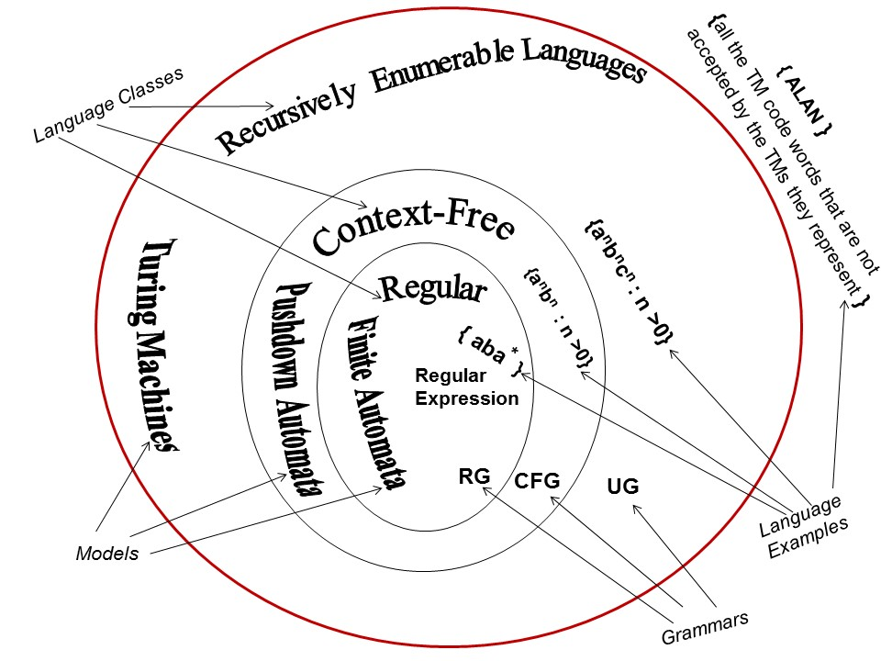

Slide 3
Turing Makinesi (T.M.) Biçimsel Tanımı
T.M. aşağıdaki bileşenlerden oluşur:
  Girdi sembolleri alfabesi (Boşluk sembolünü (Δ) içermez.)
  Ardışık olarak numaralanmış hücrelere bölünmüş bir teyp (girdi şeridi). Her hücre, 1 tane sembol veya boşluk içerebilir.
  Bir hareketinde bir hücrenin içeriğini okuyabilen, okuduğu içeriği güncelleyebilen (veya aynı bırakan) ve sonra bir hücre sağa veya sola giden okuma yazma kafası. Okuma yazma kafası, 1 numaralı hücreden sola gidemez (şerit dışına çıkamaz).

Slide 4
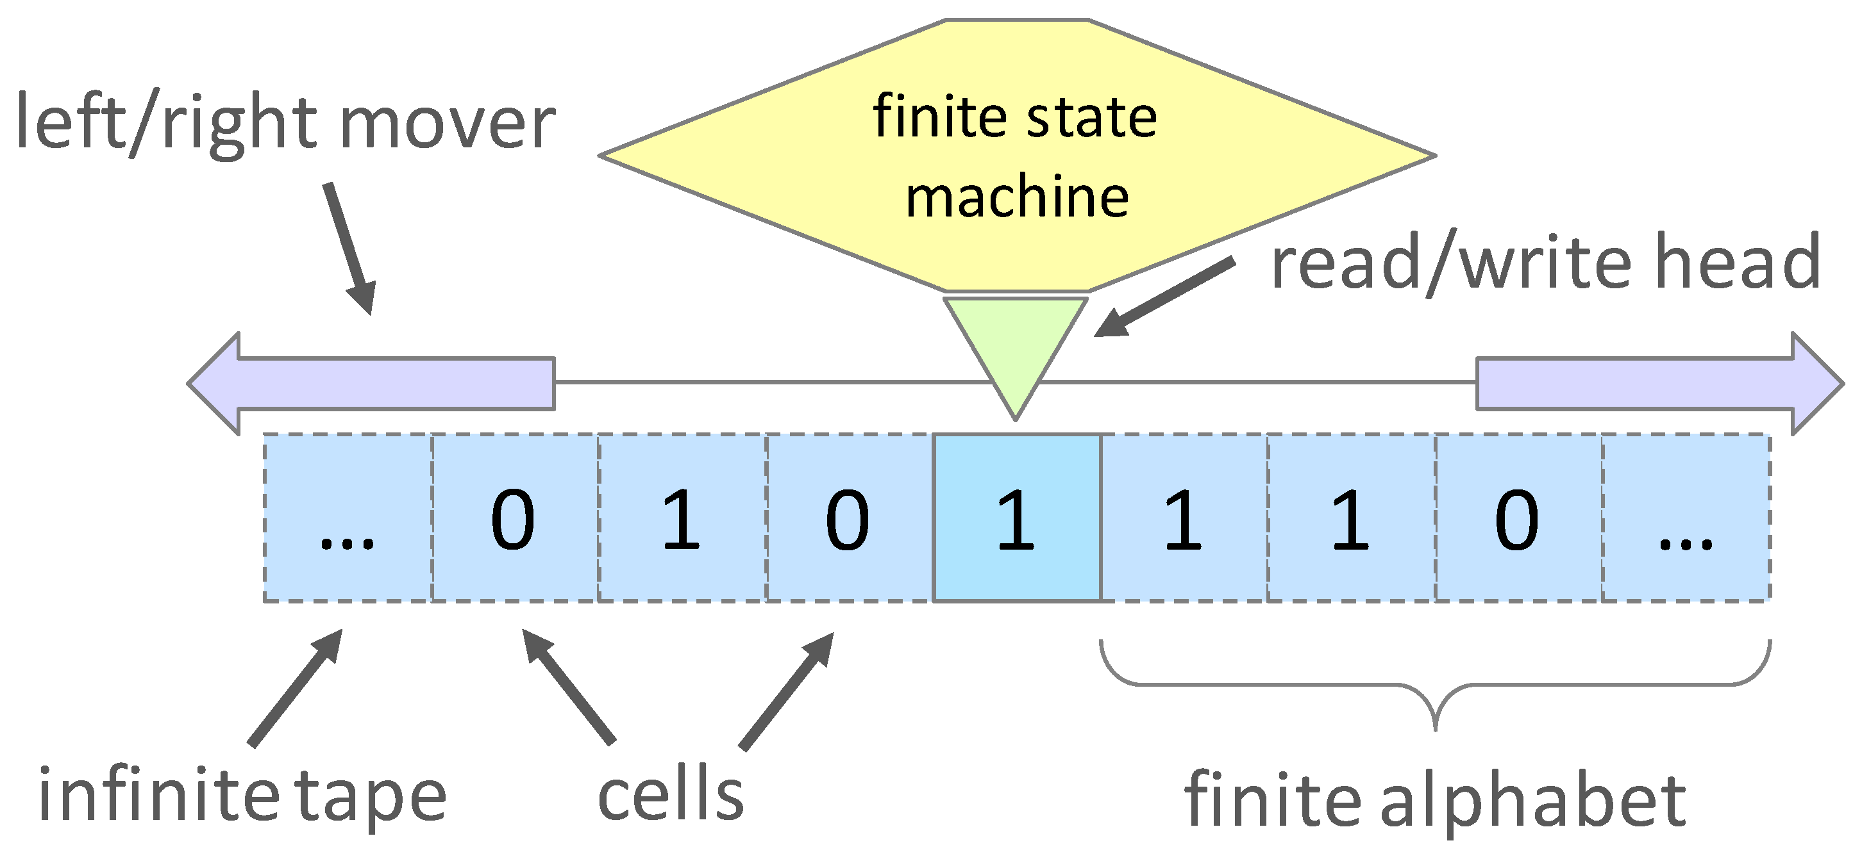

Slide 5
T.M. Biçimsel Tanımı
T.M. bileşenleri (devam...)
  Çıktı alfabesi. Boşluk (Δ) çıktı alfabesinde yer alabilir (örneğin, hücre içeriğini silmek için kullanılabilir). Çıktı alfabesi, girdi alfabesini tamamen veya kısmen içerebilir. Veya, tamamen farklı bir alfabe de olabilir.
  Bir tanesi başlangıç (START) ve bir veya daha fazlası sonuç (HALT) ve diğerleri normal durumlardan oluşan durumlar kümesi.

Slide 6
T.M. Biçimsel Tanım
T.M. bileşenleri (devam...)
  Okuma yazma kafasının okuduğu sembole dayanarak, hangi durumdan hangi duruma hangi çıktıyı vererek geçileceği ve okuma yazma kafasının hangi yöne gideceği konusunda karar veren ve “Turing Makinesi programı” adı verilen bir sonlu özdevinir gerekmektedir. Program; durumları bağlayan kenarlar olarak gösterilir. Etiketler,
  (sembol, sembol, gidilecek yön) şeklinde belirtilmektedir.

Slide 7
T.M. Program Gösterimi
Bir T.M. programı, F.A. ‘da olduğu gibi durum geçiş tablosu (state transition table) veya durum geçiş diyagramı (state transition diagram) ile gösterilebilir.

Slide 8
T.M. Program Gösterimi
Current State Symbol Read Next State Symbol Written Direction
Q1 a Q2 b L
Q1 b Q3 a R
VEYA yukarıdaki tablo yerine aşağıda görülen geçiş diyagramı kullanılabilir.
Q2
(a,b,L)
Q1
Q3
(b,a,R)

Slide 9
Örnek-1
İkinci harfi b olan kelimeler için (Alfabe={a,b}) R.E. yazınız ve F.A. çiziniz? Daha sonra aynı dili kabul eden bir T.M. çiziniz:
  R.E.: (a+b)b(a+b)*
a,b
a,b
b
1-
2
3+
=>FA
a
a,b

Slide 10
Örnek-1: T.M.
(a,a,R)
(b,b,R)
(a,a,R)
(b,b,R)
Start
2
3
Halt
(Δ,Δ,R)
(b,b,R)
*Turing Makinesi, düzenli dilleri de tanıyabildiği için F.A. oluşturulabilen her
durumda, T.M. de oluşturulabilecektir.
**Yukarıdaki şekli inceleyerek, bir F.A’yı T.M.’ye çevirmek için
bir yöntem (informal) önerebilir misiniz?

Slide 11
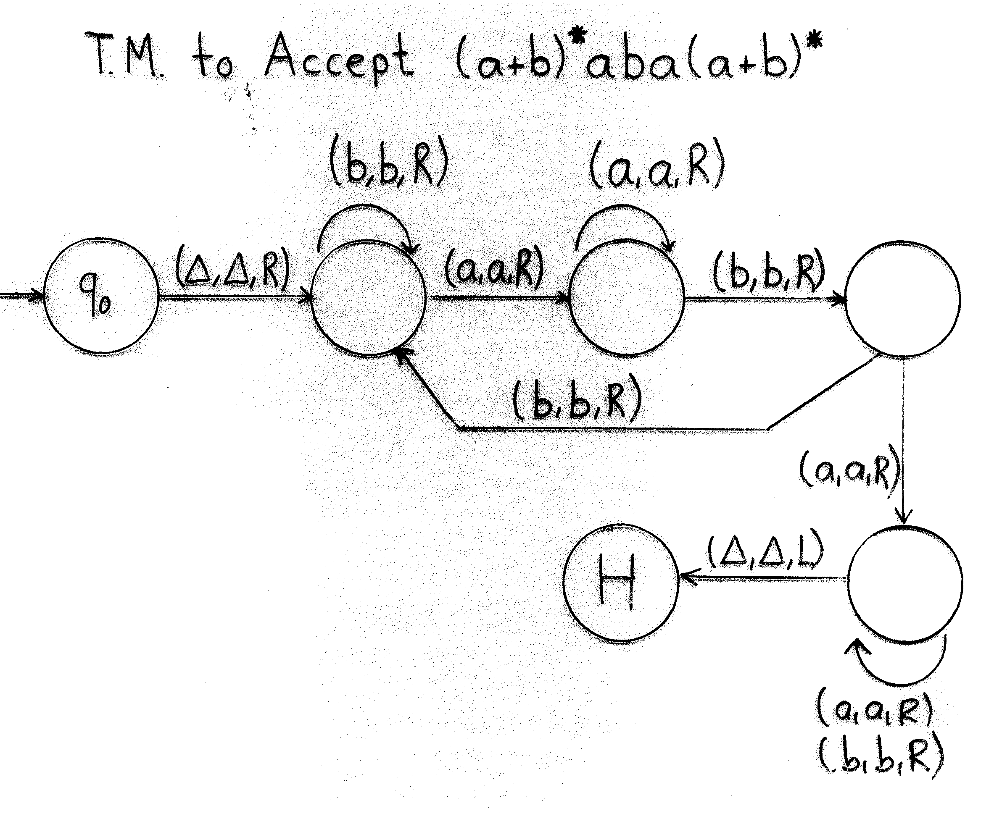
Örnek-2
Bazı durumlarda, şeridin başında bu
örnekte olduğu gibi bir boşluk veya
başka bir belirleyici sembol olduğunu
varsaymanız istenebilir, ancak böyle bir
belirtim yapılmadı ise şeridin başında
boşluk veya başka özel bir sembol
olduğunu varsaymayınız.

Slide 12
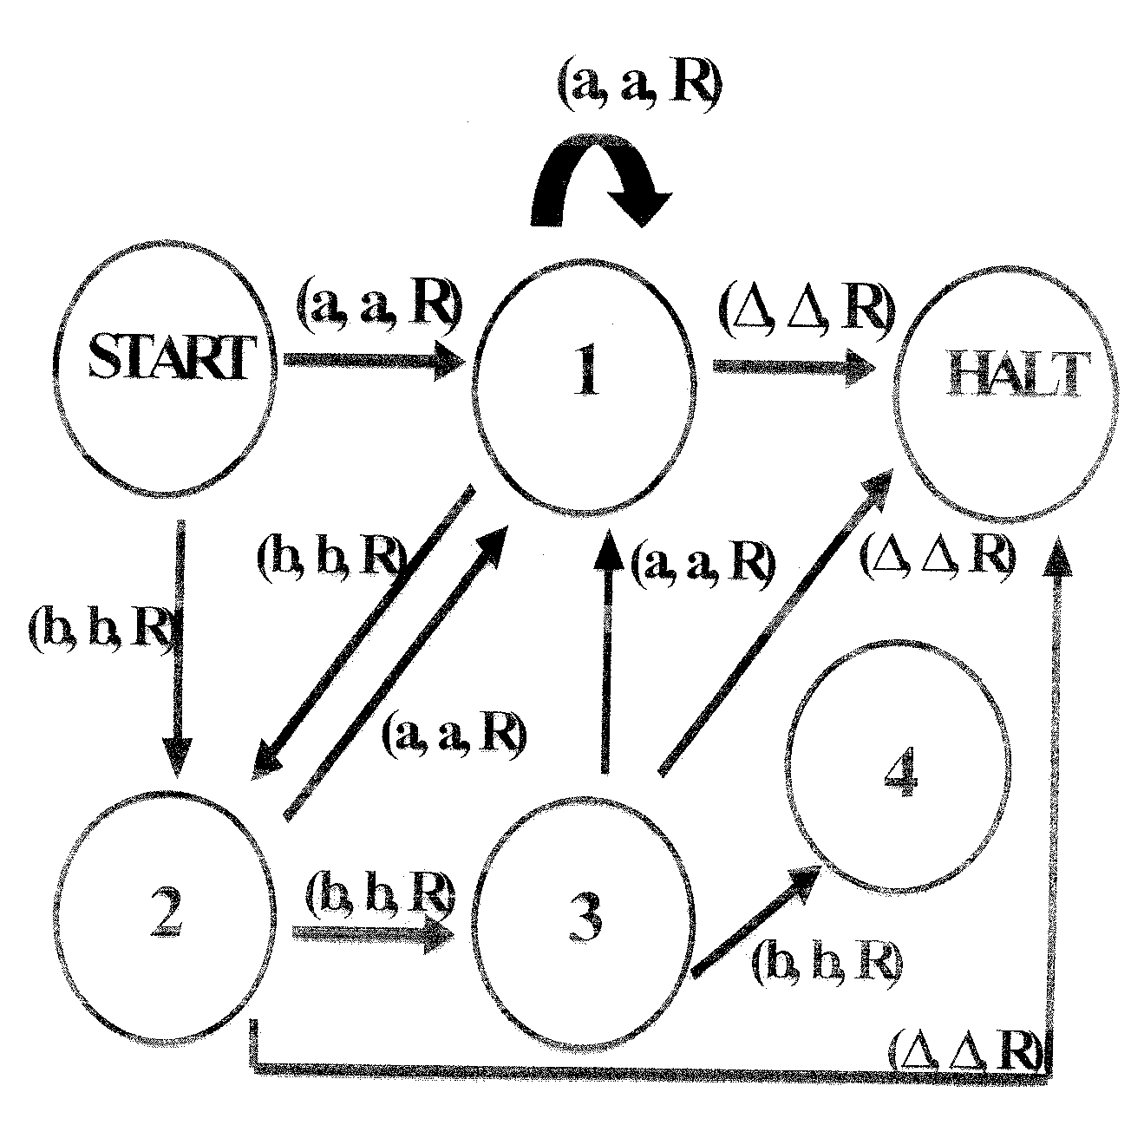
Örnek-3: bbb İçermeyen Kelimelerin Dili-T.M.

Slide 13
Örnek-4
L:a^{n}b^{n} dili için R.E. yazabilir misiniz? F.A. oluşturabilir misiniz?
  Not: L dili Non-Regular bir dildir. “Pumping Lemma” ile ispatlanabilir...
L dili için T.M. oluşturunuz ve aabb kelimesi için işletim zincirini (execution chain) yazınız. T.M.’nin geçiş diyagramını çizmeden önce, tasarım mantığından söz edilmesi gerekmektedir.

Slide 14
Örnek-4: T.M. Geçiş Diyagramı
(B,B,R)
(a,a,R)
(B,B,L)
(B,B,R)
(a,A,R)
(b,B,L)
(A,A,R)
Start
2
3
5
(Δ,Δ,R)
(A,A,R)
4
(a,a,L)
Halt
(a,a,L)

Slide 15
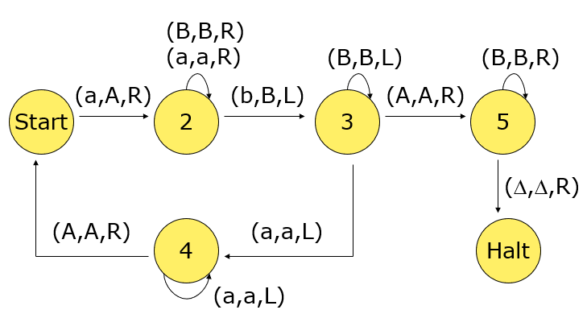
Örnek-4: devam...
İşletim Zinciri:
  Start 2 2 3
  aabbΔ => AabbΔ => AabbΔ => AaBbΔ =>
  4 Start 2 2
  AaBbΔ => AaBbΔ => AABbΔ => AABbΔ =>
  3 3 5 5
  AABBΔ => AABBΔ => AABBΔ => AABBΔ =>
  5 Halt
  AABBΔ => AABBΔΔ

Slide 16
Örnek-4: devam...
Sonlanma: Bir girdinin kabul edilmesi için, işlem sonlandığında okuma yazma kafasının kaldığı yer önemli değildir. Önemli olan, T.M.’nin “HALT” durumunda kalmasıdır.

Slide 17
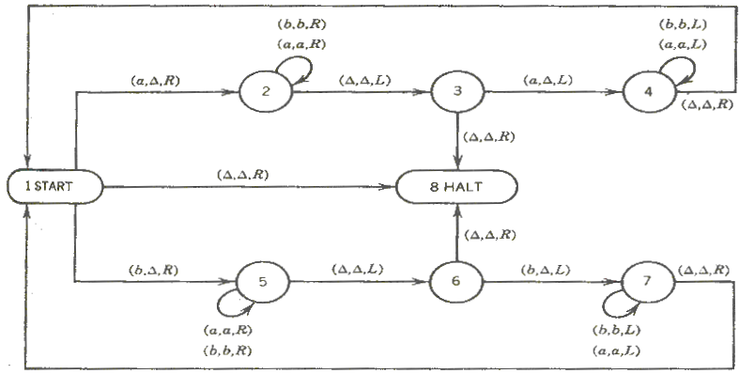
Örnek-5: Palindrome için T.M.

Slide 18
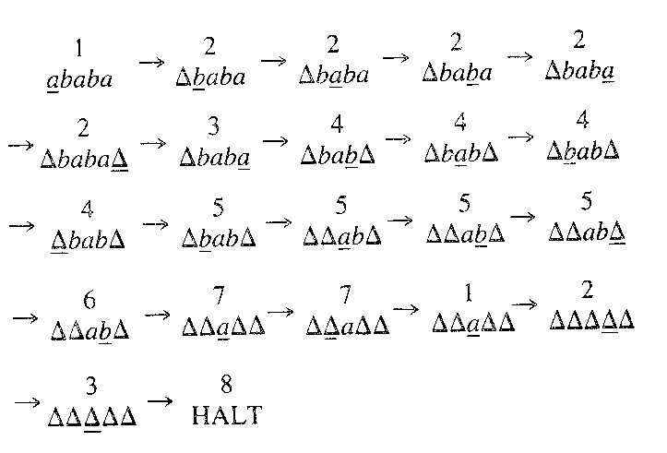
Palindrome – İşletim Zinciri

Slide 19
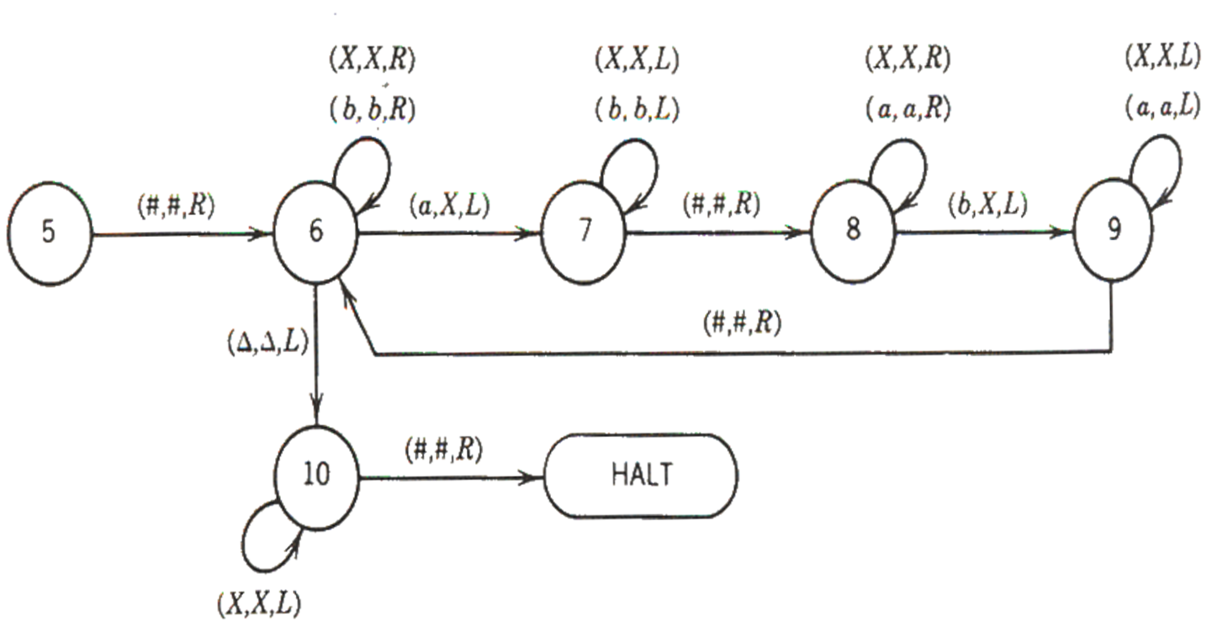
Örnek-6: Eşit Sayıda Harf İçeren Kelimeler için TM (Equal TM)
Notes:
Sayfa 451-452 de mevcuttur.

Slide 20
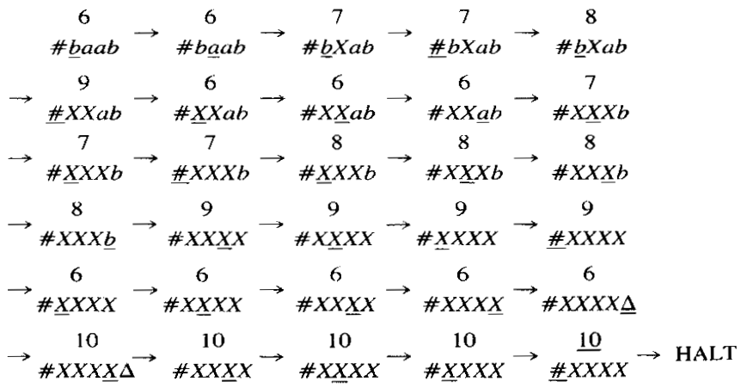
Equal TM İşletim Zinciri

Slide 21
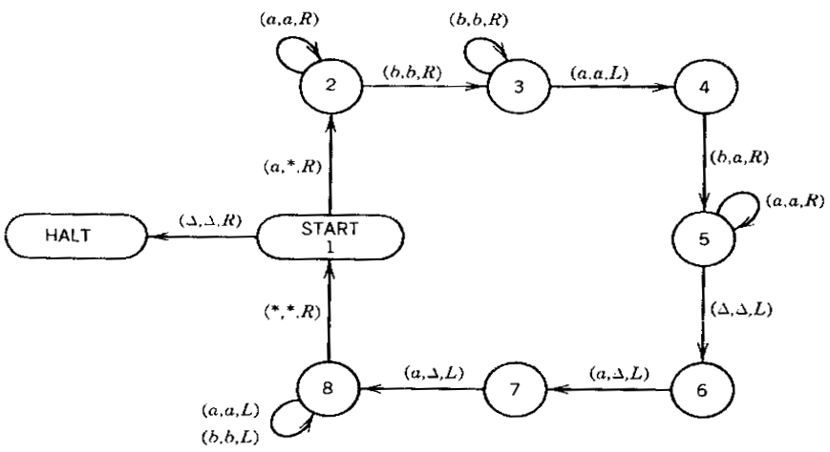
Örnek-7: a^{n}b^{n}a^{n} için T.M.

Slide 22
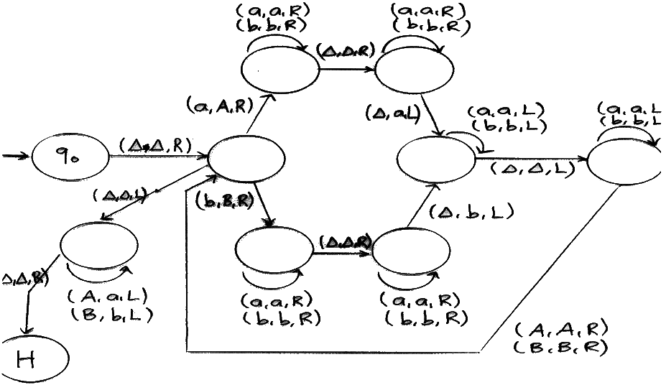
“String” Kopyalama için TM

Slide 23
